Slide 1
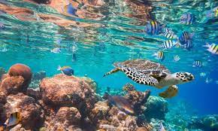
Características de océanos y lagos.
Aprendo 5

Slide 2
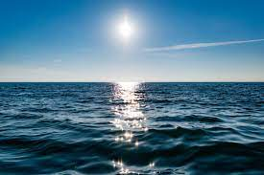
¿Qué características tiene un océano? Menciona al menos 3

Slide 3
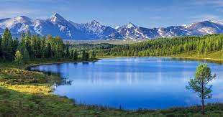
¿Qué característica tiene un lago? Menciona al menos 3

Slide 4
Dibuja según las características mencionadas un océano y un lago.

Slide 5
Observa y lee las páginas 26, 27 y 28 de tu libro. ¿Qué aprendí?

